Slide 1
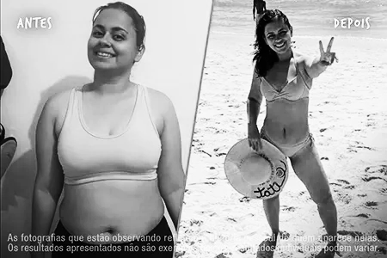
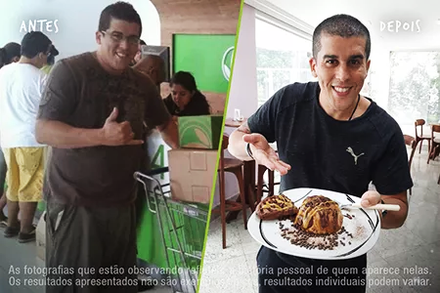
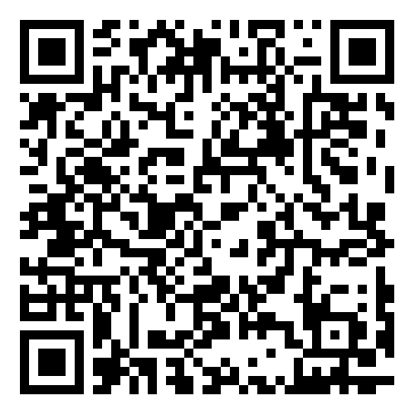
REDUZA ATÉ 5Kg POR MÊS
Acesso total ao nosso time de Nutricionistas | Suporte total por WhatsApp
Nº 1 do Mundo em Controle de Peso com Milhares de Clientes Satisfeitos
AUMENTE SEUS RENDIMENTOS
Estamos Recrutando novos Distribuidores e Supervisores para fortalecer nosso time de Vendas, de Gestores e de Líderes.
Possibilidade de Altos Ganhos e crescimento no Plano de Carreira para pessoas ambiciosas, dinâmicas e ativas profissionalmente.
Negócio próprio independente. Atue de forma convencional, híbrida ou online no Brasil e/ou Exterior. Dispomos de Estrutura de Suporte.
TENHA UMA LOJA HERBALIFE
Shakes Saudáveis, Bebidas Energéticas e Funcionais, etc.
Até R$ 1 Milhão de Faturamento anual por loja. Baixo investimento.
PayBack médio de 6 meses com até 7 formas de ganho.
Central de Atendimento 17 99939-9339

